Slide 1
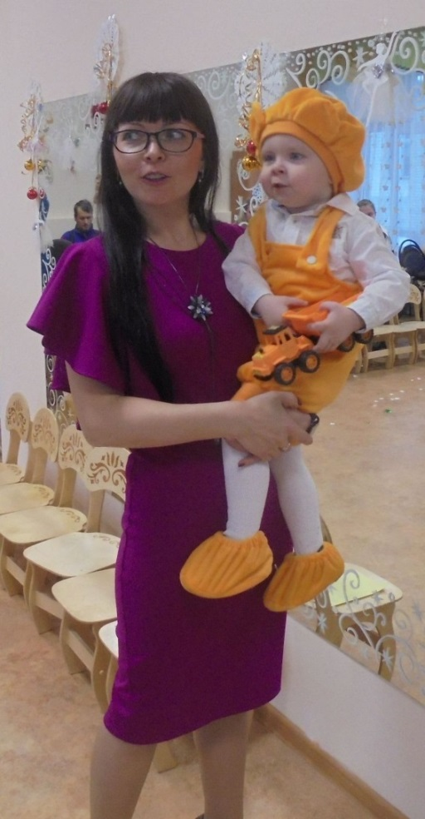
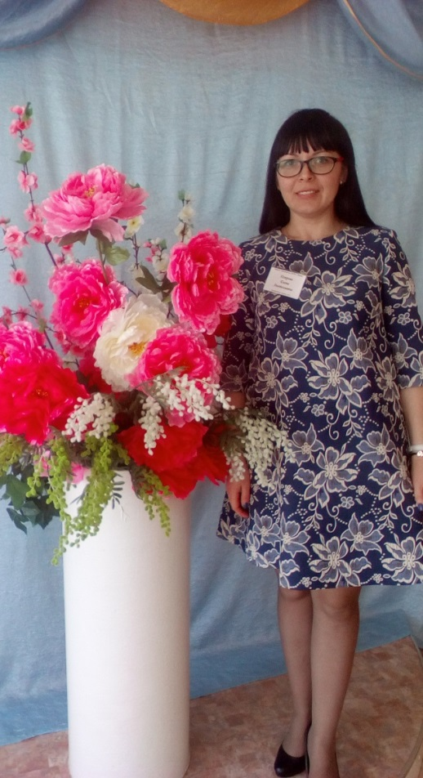
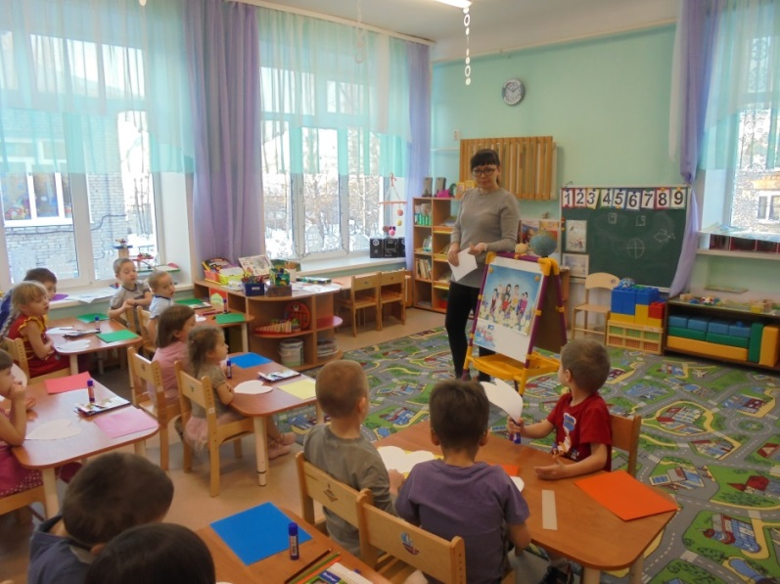
Петрова Елена Анатольевна
воспитатель
МБДОУ «Детский сад №295» г. Перми
«PRO – этапы педагогического становления»

Slide 2
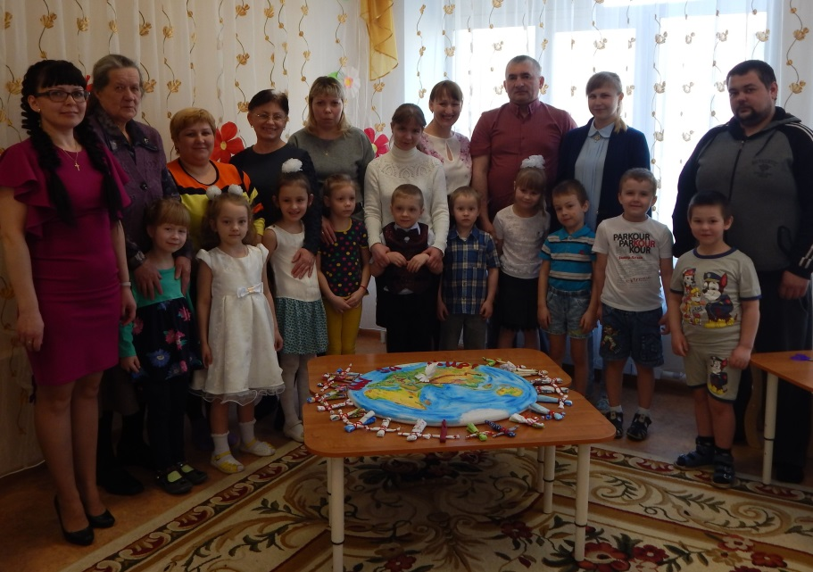
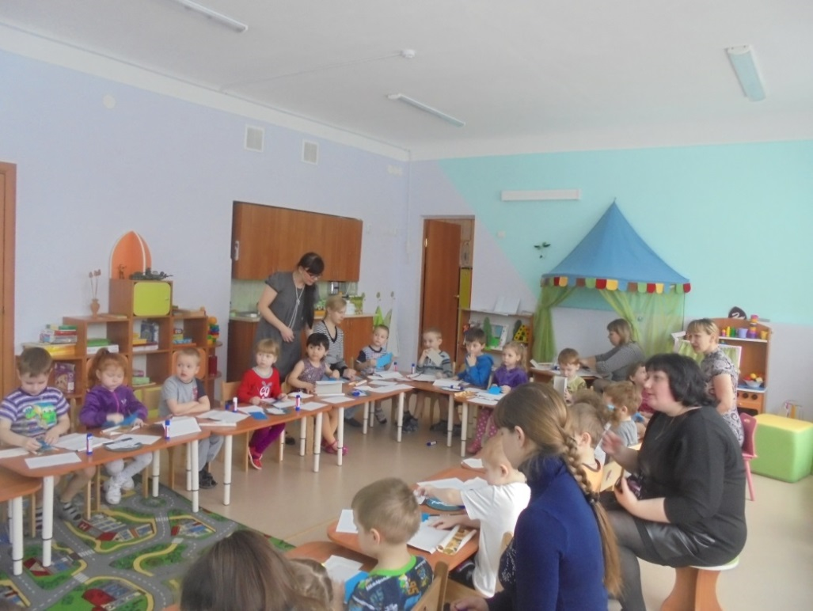
Моя педагогическая деятельность очень интересная и разнообразная!
Сначала прошла все этапы педагогического становления как учитель начальных классов. ( 18 лет).
Сейчас прохожу этапы педагогического становления как воспитатель.
Горжусь, что моя жизнь связана с детьми! Я их очень люблю!
Всегда развиваюсь! Ищу, изучаю и использую лучшие методы и формы работы с детьми и с родителями. С
Сформирован свой стиль работы.

Slide 3
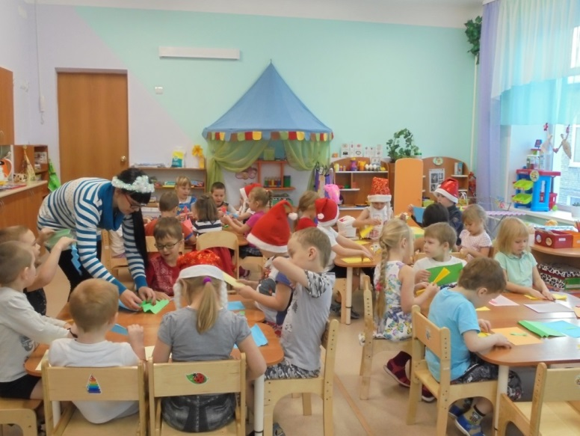
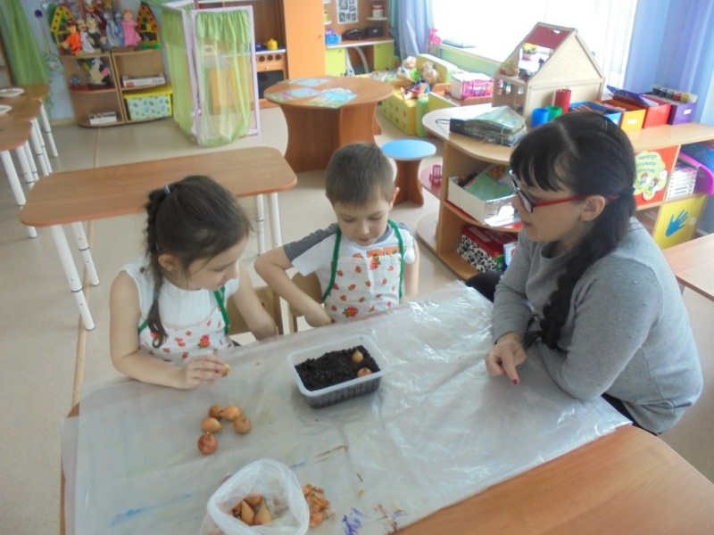
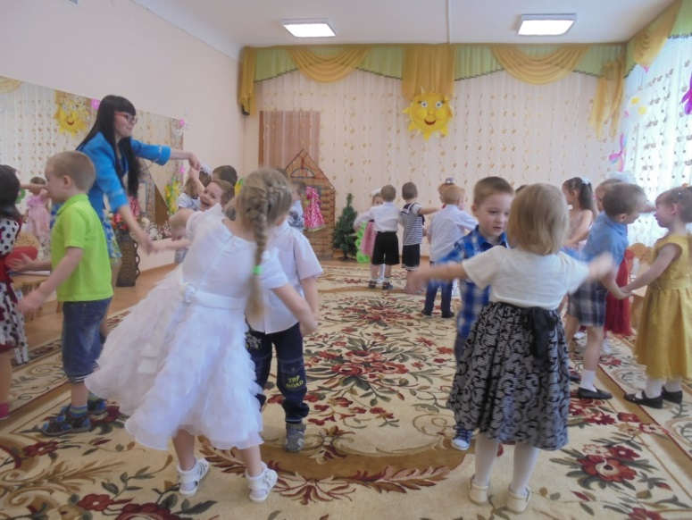
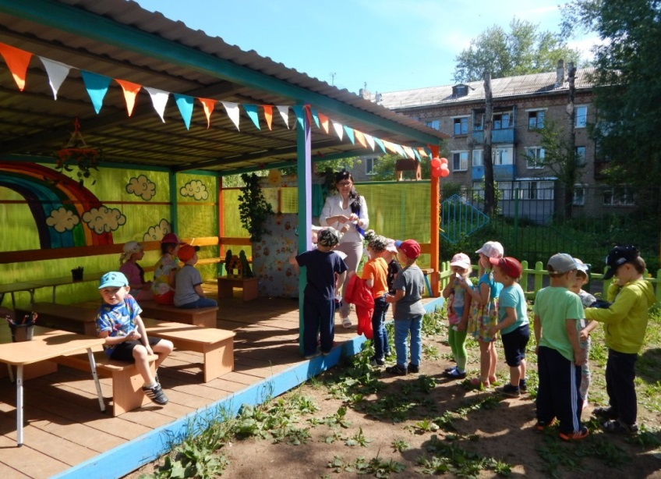
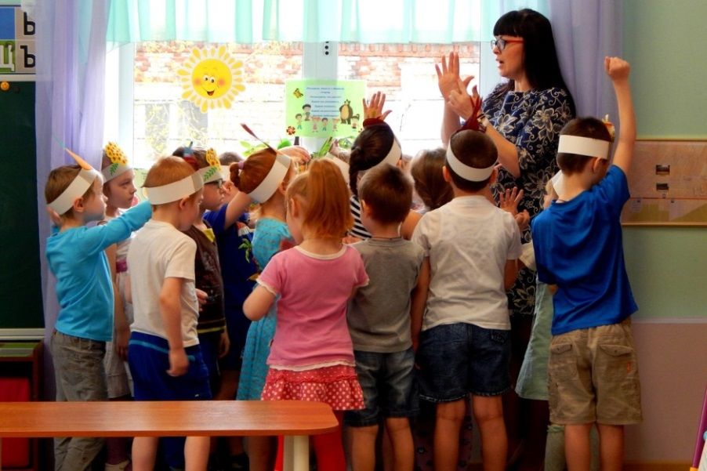
Акцентирую усилия на взаимодействие с ребятами, учитывая их интересы, особенности.
Реализую свои собственные идеи, проекты, разработанные игры.

Slide 4
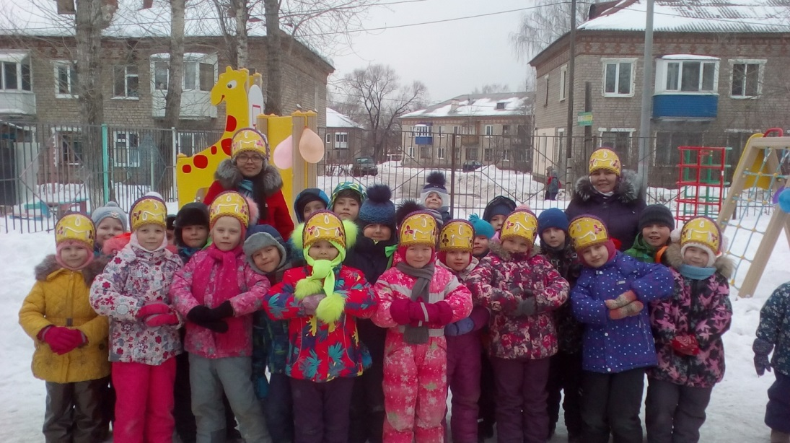
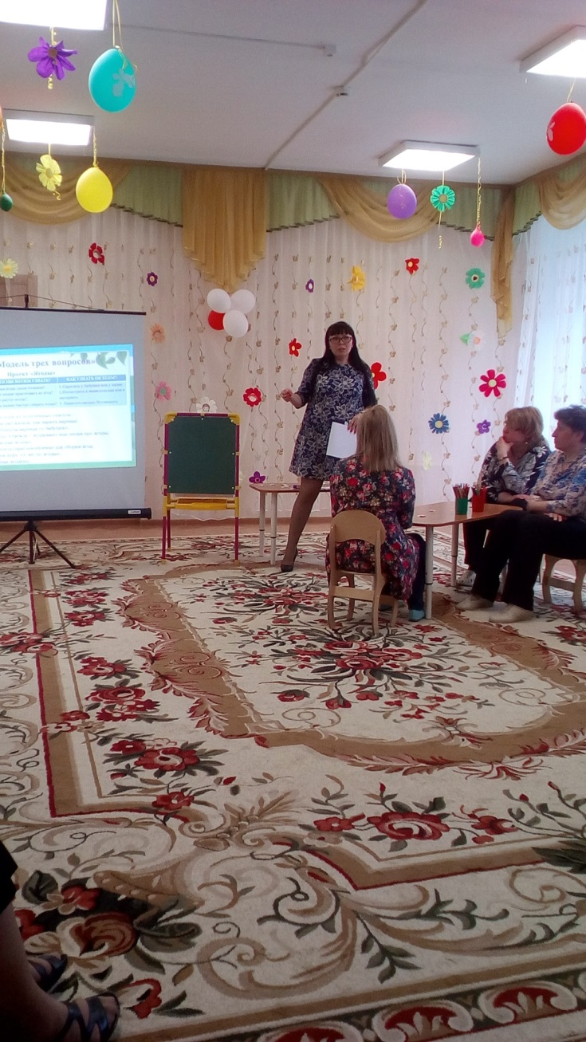
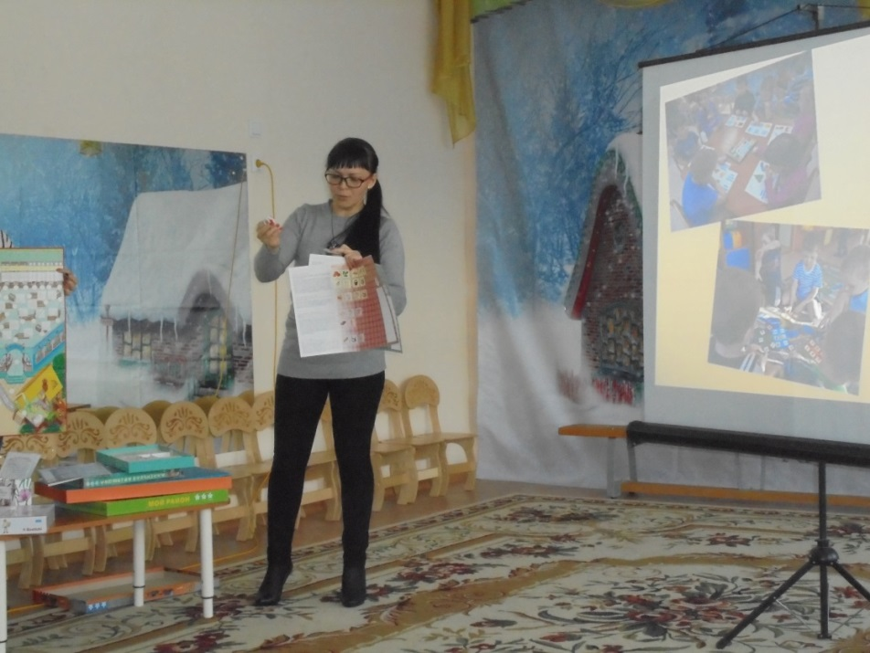
Обобщаю, анализирую свою деятельность.
Обмениваюсь своим опытом с другими педагогами.

Slide 5
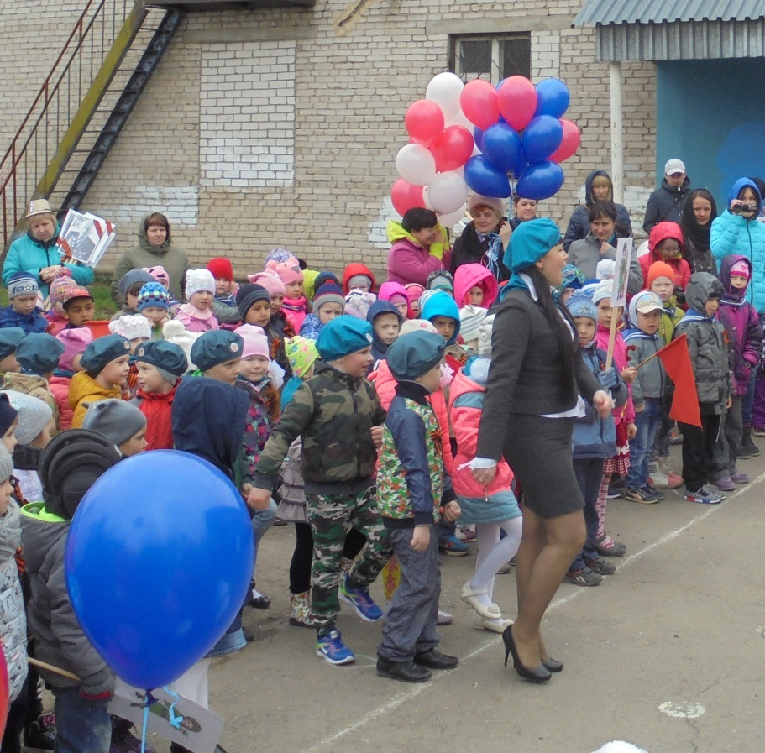
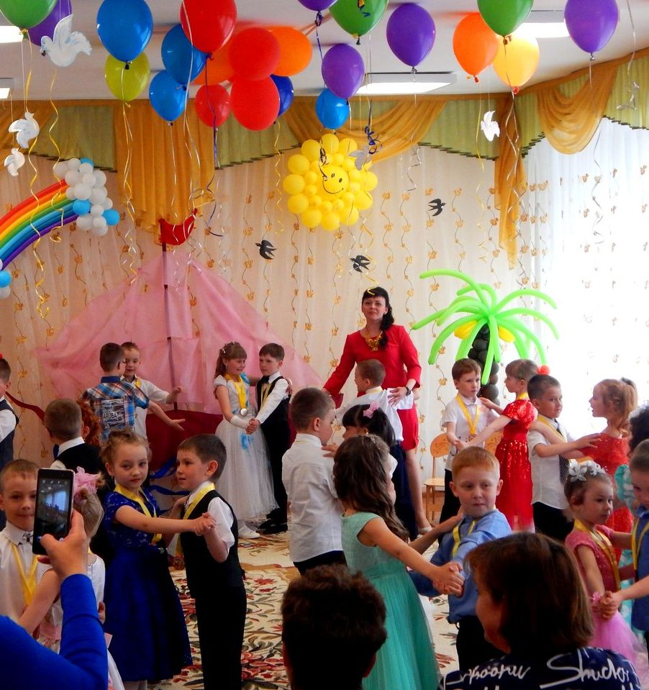
Всегда иду в ногу со временем! Опаздывать нельзя!

